Slide 1

আজকের পাঠে

Slide 2
পরিচিতি
মোঃ তৌফিকুল ইসলাম রবি
প্রধান শিক্ষক
মোহনপুর সরকারি প্রাথমিক বিদ্যালয়
বিরামপুর, দিনাজপুর
০১৭১৯২৪৯৭৭৬
Sweetsorrow_robi@yahoo.com

Slide 3
পাঠ পরিচিতি
বাংলাদেশ ও বিশ্বপরিচয়
চতুর্থ শ্রেণি
১৯৭১ সালের মুক্তিযুদ্ধ
সময়ঃ ৪০ মিনিট

Slide 4

একটা ভিডিও দেখি
ভিডিওটিতে আমরা কী দেখলাম?
৭ মার্চের ভাষণ।

Slide 5
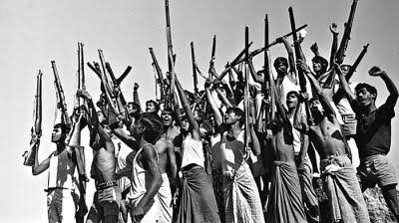
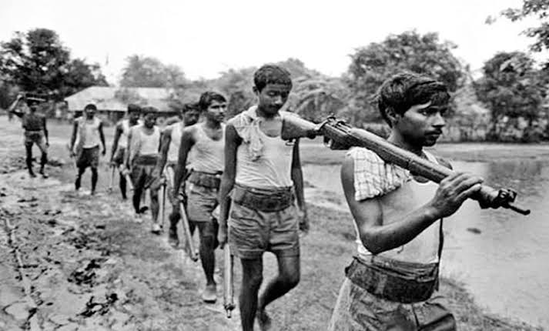
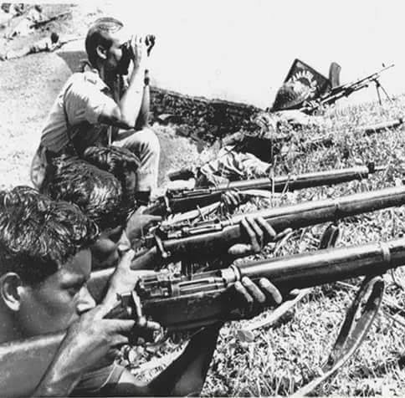
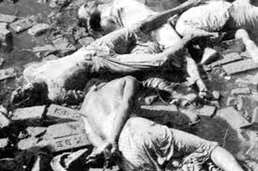
মনোযোগ সহকারে লক্ষ করো।
আমাদের মহান মুক্তিযুদ্ধ।
চিত্রগুলো কী নির্দেশ করে?

Slide 6
আমাদের আজকের পাঠ
১৯৭১ সালের মুক্তিযুদ্ধ

Slide 7
শিখনফল
১৪.৩.৩
বঙ্গবন্ধুর ঐতিহাসিক ৭ মার্চের ভাষণ ও এর প্রেক্ষাপট উল্লেখ করতে পারবে।
১৪.৪.১
১৯৭১ এর ২৫ মার্চ রাতে বাঙালিদের ওপর পাকিস্তানি হানাদার বাহিনীর আক্রমনের ঘটনা বর্ণনা করতে পারবে।
১৪.৫.১
বাংলাদেশের স্বাধীনতা ঘোষনা সম্পর্কে বলতে পারবে।
১৪.৫.2
বাংলাদেশের মুক্তিযুদ্ধের ইতিহাসের উল্লেখযোগ্য ঘটনা বলতে পারবে।

Slide 8
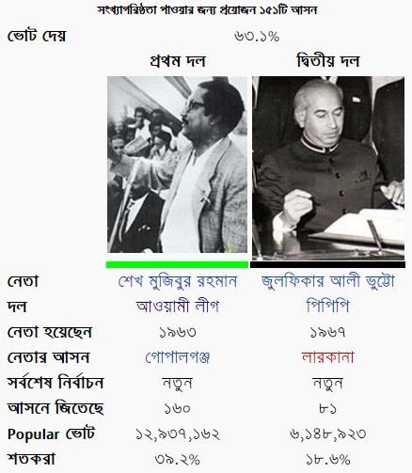
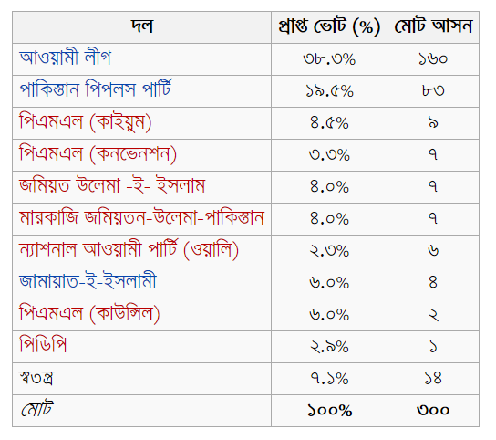
১৯৭০ সালের সাধারণ নির্বাচন
সংখ্যাগরিষ্ঠতা অর্জন করার পর ও আওয়ামী লীগকে সরকার গঠন করতে দেয়নি ইয়াহিয়া খান। ফলে পূর্ব পাকিস্তানে বঙ্গবন্ধুর নেতৃত্বে অসহযোগ আন্দোলন শুরু হয়।

Slide 9
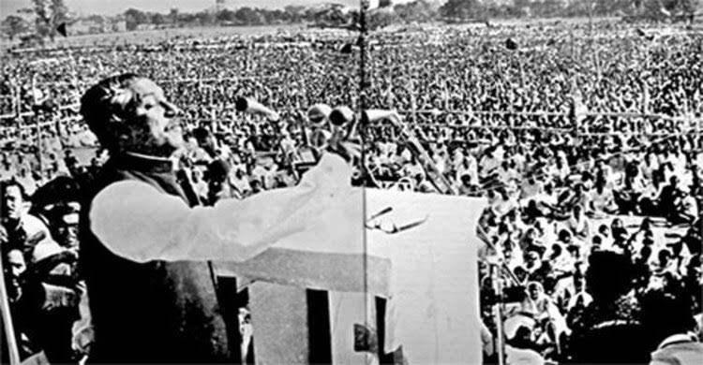
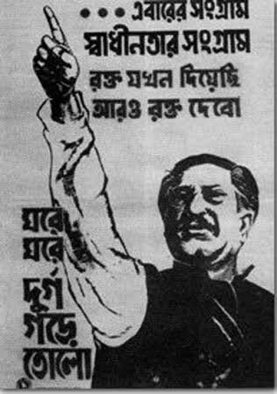
ঐতিহাসিক ৭ মার্চের ভাষণ
বঙ্গবন্ধু শেখ মুজিবুর রহমান জনগণের উদ্দেশ্যে স্বাধীনতার ডাক দিয়ে বলেন- “এবারের সংগ্রাম আমাদের মুক্তির সংগ্রাম, এবারের সংগ্রাম স্বাধীনতার সংগ্রাম।”
১৯৭১ সালের ৭ মার্চ ঢাকার রেসকোর্স ময়দানে।
এই বিশাল জনসভা কোথায় কখন অনুষ্ঠিত হয়?
এই জনসভায় বঙ্গবন্ধু জনগণের উদ্দেশ্যে কীসের ডাক দিয়েছিলেন?
স্বাধীনতার।

Slide 10
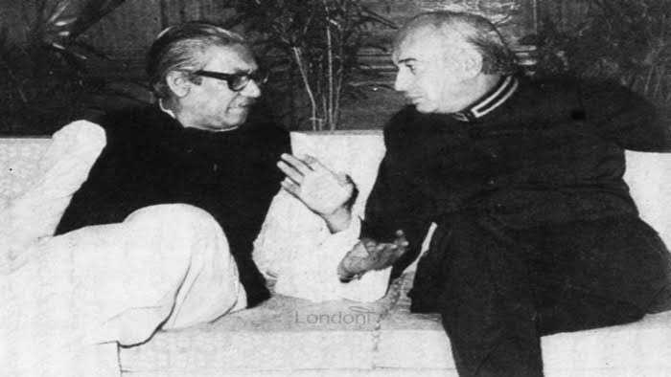
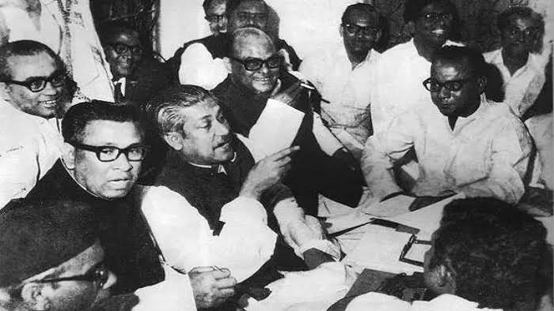
১৬ মার্চ থেকে ২৫ মার্চ
ইয়াহিয়া খানের সাথে আওয়ামী লীগ নেতৃবৃন্দের আলোচনা।

Slide 11
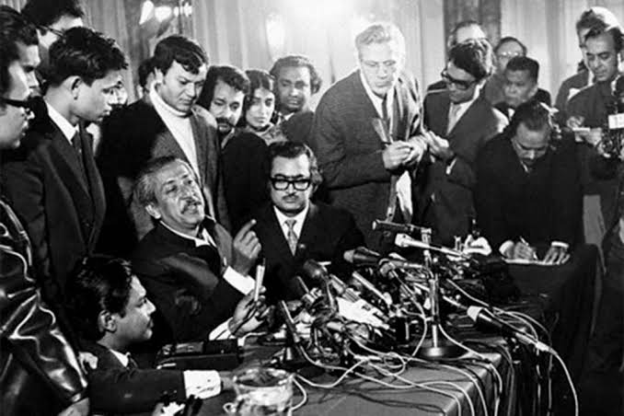
আলোচনা ব্যর্থ ।

Slide 12
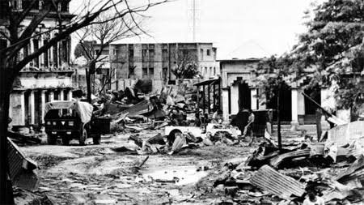
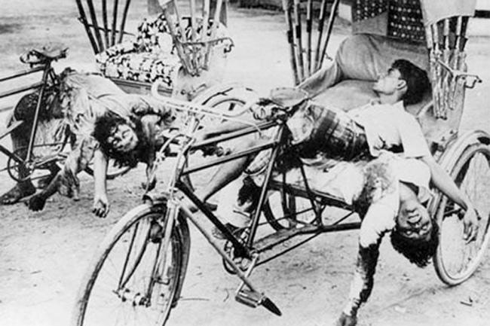
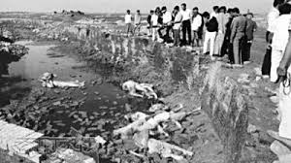
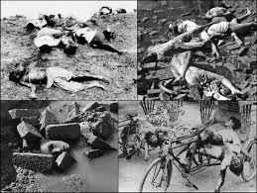
২৫ মার্চের কালরাত
পাকিস্তানি সেনাবাহিনী রাজারবাগ পুলিশ লাইনস, ইপিআর সদর দপ্তর ও ঢাকা বিশ্ববিদ্যালয় আক্রমন করে অসংখ্য ছাত্র, শিক্ষক, পুলিশ, ইপিআর সদস্য ও সাধারণ নারী-পুরুষকে হত্যা করে।

Slide 13
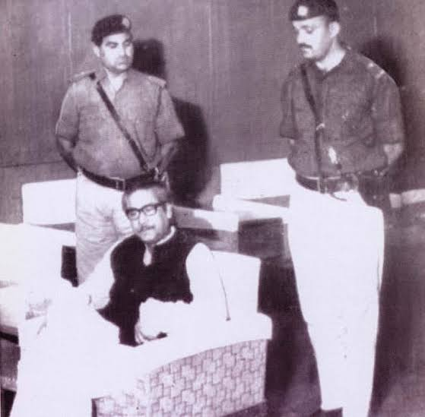
২৫ মার্চের কালরাত
বঙ্গবন্ধুকে গ্রেফতার করা হয়।

Slide 14
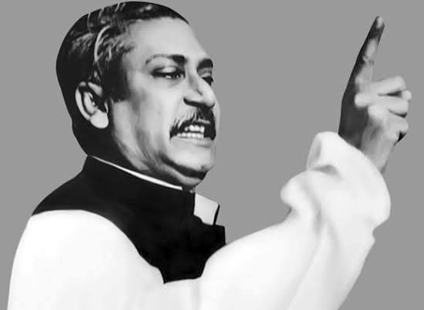
গ্রেফতারের আগে অর্থাৎ ২৬ মার্চের প্রথম প্রহরে বঙ্গবন্ধু ওয়্যারলেস বার্তায় বাংলাদেশের স্বাধীনতার ঘোষণা দেন।

Slide 15
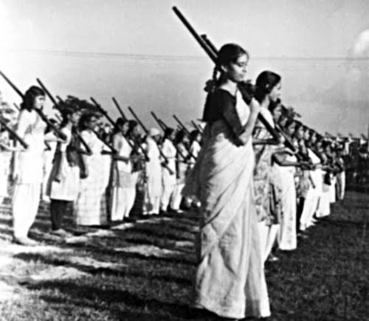
মুক্তিযুদ্ধ
২৬ মার্চ শুরু হয় আমাদের স্বাধীনতা সংগ্রাম।

Slide 16
একক কাজ
ইয়াহিয়ার সাথে আলোচনা ব্যর্থ হওয়ার পর কী ঘটে?

Slide 17
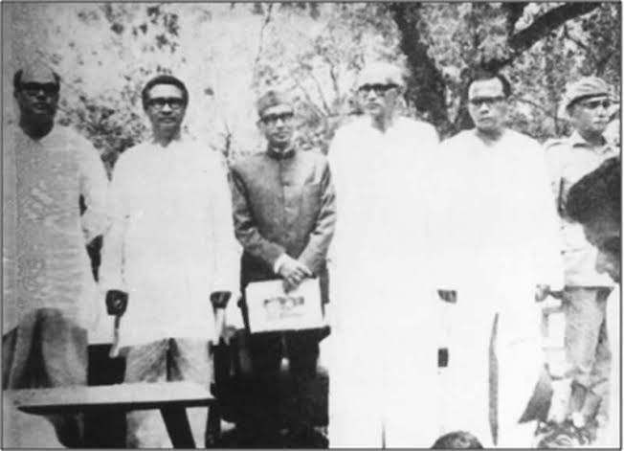
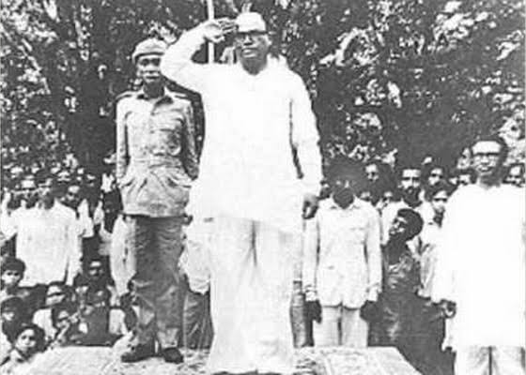
বাংলাদেশের প্রথম অস্থায়ী সরকার
রাষ্ট্রপতি হলেন বঙ্গবন্ধু শেখ মুজিবুর রহমান।
মুজিব নগর সরকার নামে পরিচিত।
বাংলাদেশের প্রথম অস্থায়ী সরকার কত তারিখে গঠিত হয়?
এ সরকার কী নামে পরিচিত?
১৯৭১ সালের ১০ এপ্রিল।

Slide 18
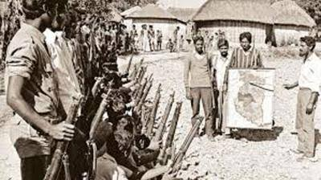
যুদ্ধ পরিচালনা ও মুক্তিবাহিনী গঠন
মুক্তিযুদ্ধে সকল শ্রেণি পেশার বাঙালিদের পাশাপাশি ক্ষুদ্র নৃ-গোষ্ঠীরাও অংশগ্রহণ করে।
মুজিবনগর সরকার মুক্তিযুদ্ধে অংশগ্রহণে জনগণকে উৎসাহিত করে এবং যুদ্ধ পরিচালনার জন্য ‘মুক্তিবাহিনী’ গঠন করে।

Slide 19
শহিদ হয় ত্রিশ লক্ষ মানুষ।
অসংখ্য মানুষ পঙ্গু হন, ঘরবাড়ি হারান অনেকেই।

Slide 20
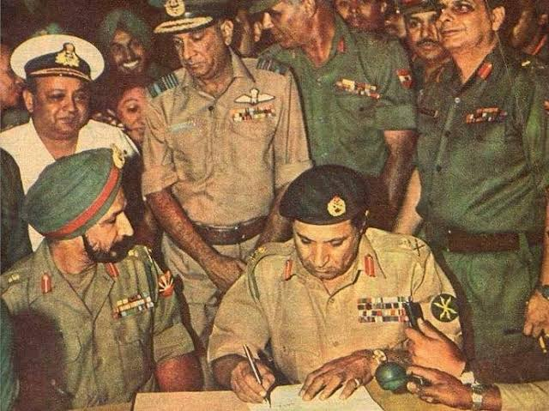
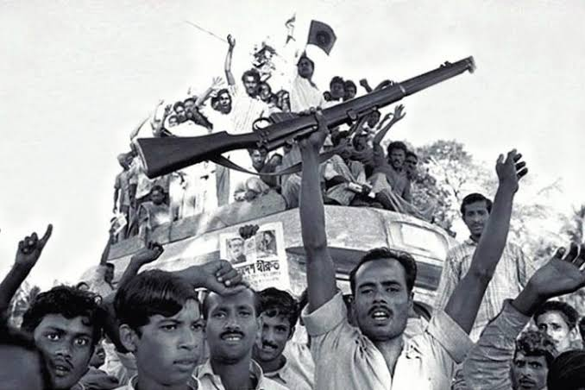
আত্মসমর্পণ
দীর্ঘ নয় মাস যুদ্ধের পর ১৬ ডিসেম্বর বাংলাদেশ স্বাধীন হয়।

Slide 21
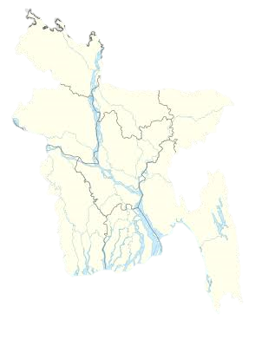
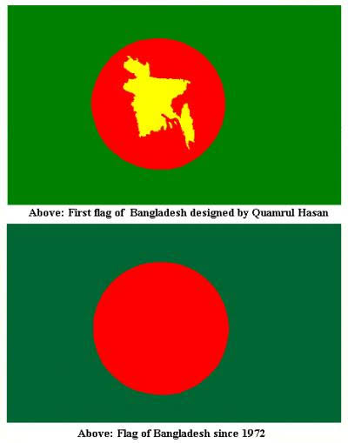
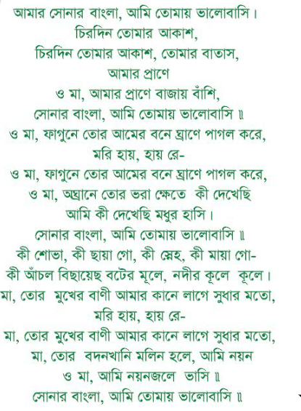
স্বাধীন ভূ-খন্ডের পাশাপাশি আমরা পাই একটি নতুন মানচিত্র, জাতীয় পতাকা ও জাতীয় সংগীত।

Slide 22
দলে আলোচনা করে প্রশ্নগূলোর উত্তর দাও।
ইয়াহিয়া খানের সাথে কতদিন ধরে আলোচনা হয়েছিল?
২৫ মার্চে কী ঘটেছিল?

Slide 23
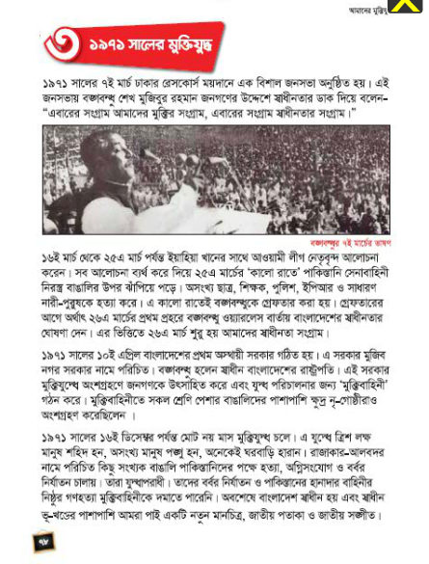
নিরব পাঠ

Slide 24
সংক্ষেপে উত্তর দাও।
১৯৭১ সালের ৭ মার্চ বঙ্গবন্ধু কোথায় ভাষণ দিয়েছিলেন?
১০ এপ্রিল কী ঘটেছিল?
কয়মাস ধরে মুক্তিযুদ্ধ চলেছিল?
মুক্তিবাহিনীতে কারা যোগদান করেছিল?

Slide 25
নিজ নিজ খাতায় লেখ।
১৯৭১ সালের নিম্নের দিনগুলোতে কি ঘটেছিল?
৭ই মার্চ............................................................................................।
১৬ই মার্চ............................................................................................।
২৫শে মার্চ...........................................................................................।
২৬শে মার্চ...........................................................................................।
১০ই এপ্রিল..........................................................................................।
১৬ই ডিসেম্বর.......................................................................................।

Slide 26
পরিকল্পিত কাজঃ
তোমার পরিবার বা আশেপাশের বয়স্ক মানুষের কাছ থেকে ১৯৭১ সালের ঘটনা শুনে লিখে নিয়ে আসবে।

Slide 27

ধন্যবাদ

